Slide 1
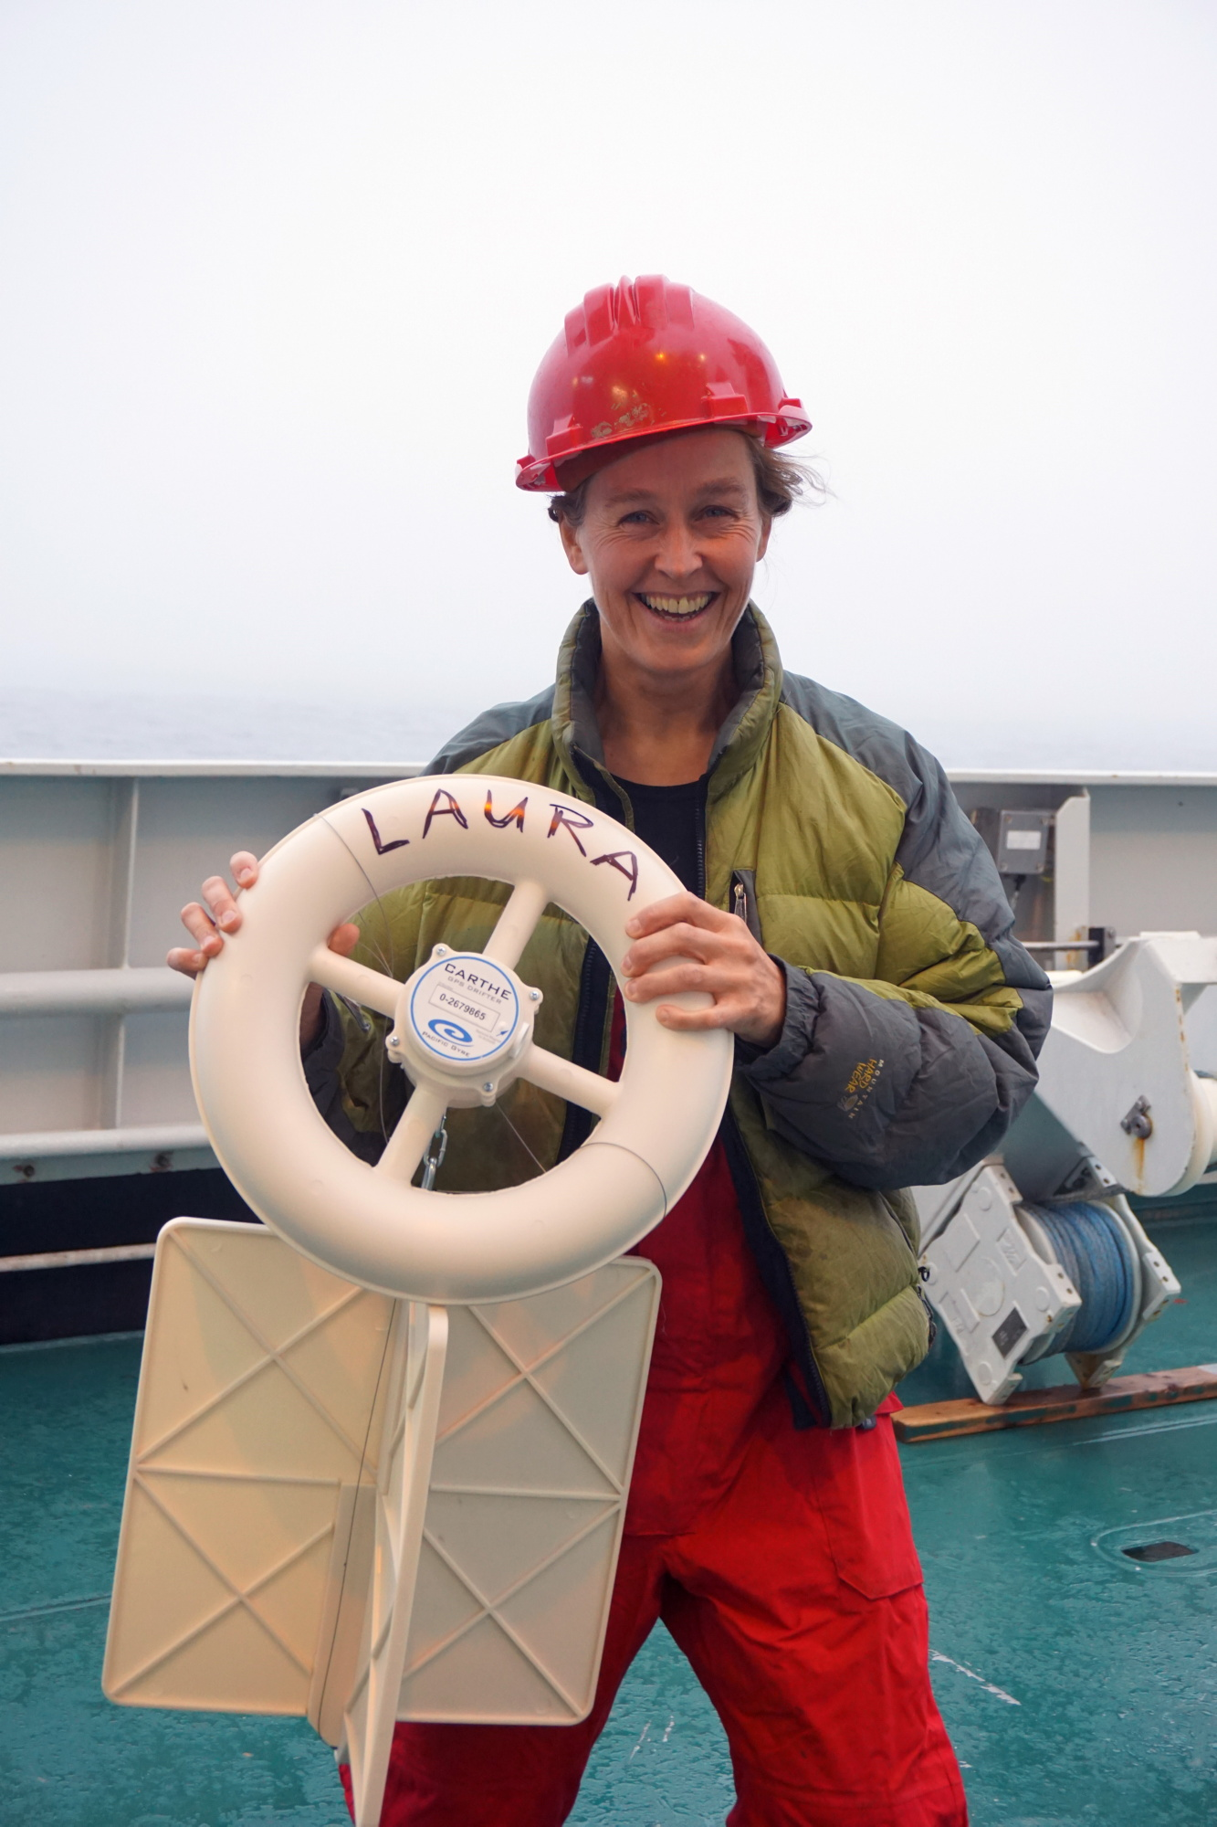
Havforsker Laura de Steur, 45 år fra Nederland
Forsker på Østgrønlandsstrømmen i Framstredet
«Arktis er i endring. Det er spennende å bidra med observasjoner av hav og havis for å forstå prosesser som skjer på grunn av klimaendring, og som bidrar til f. eks. økt issmelting.

Slide 2
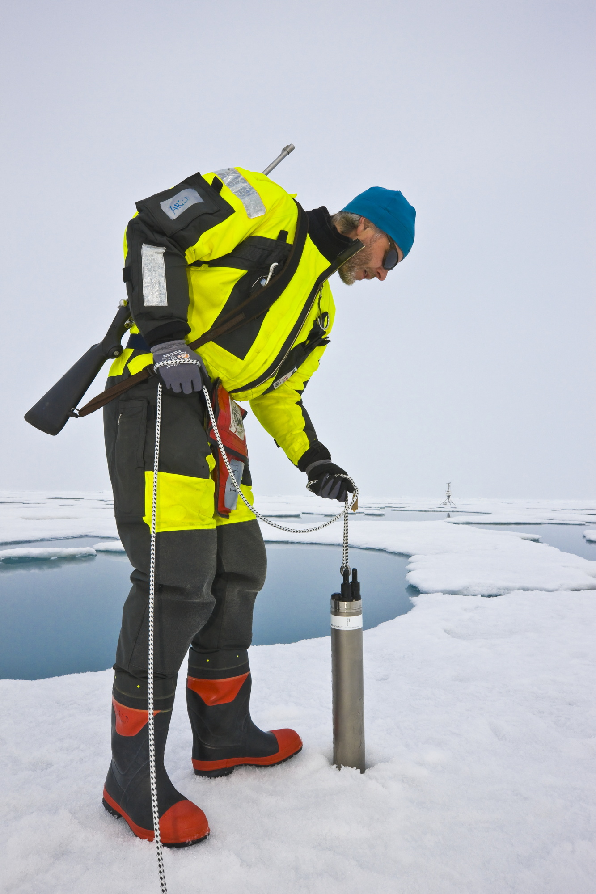
Havforsker Arild Sundfjord, 50 år fra Norge
Forsker på havsirkulasjon og blandingsprosesser, koblingen mellom havis, oseanografi og marinbiologi
«Mange av svarene på hvordan den fremtidige klimautviklingen blir, ligger i de polare havområdene. De store kontrastene (is/åpent hav, mørketid/midnattssol, storm/stille) gjør dette til et fascinerende og utfordrende sted å jobbe»

Slide 3
Havisforsker Sebastian Gerland, 56 år, Tyskland
«Det er fascinerende å jobbe på havisen som endrer seg så mye fra sommer til vinter. Havisen er både en klimaindikator og et viktig element i klimaprosessene, og bringer sammen forskere fra mange ulike disipliner.»

Slide 4
Postdoc hav og havis Øyvind Lundesgaard, 32 år, Norge
«Polhavet er et av verdens mest utilgjengelige og minst utforskede steder, og vi ønsker å forstå samspillet mellom hav, is og atmosfære i Arktis.»

Slide 5
Seniorforsker Philipp Assmy, 49 år, Tyskland
Forsker på Arktis marin økologi med fokus på planteplankton og isalger
«Spennende men også alarmerende er de raske endringer i Arktis og de konsekvenser dette vil har for økosystemer og klima.»

